Slide 1

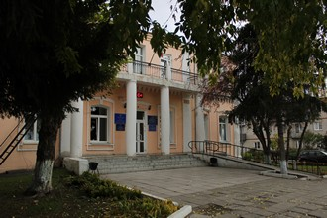
О результатах работы по противодействию коррупции в 2019 году

Slide 2

Правовое регулирование антикоррупционных механизмов
Федеральный закон от 6.10.2003 № 131-ФЗ «Об общих принципах организации местного самоуправления в Российской Федерации»
Федеральный закон от 02.03. 2007 № 25-ФЗ «О муниципальной службе в Российской Федерации»
Федеральный закон от 25.12.2008 № 273-ФЗ «О противодействии коррупции»
Указ Президента Российской Федерации от 29.06.2018 № 378 «О Национальном плане противодействия коррупции на 2018 - 2020 годы»
Закон Свердловской области от 20 февраля 2009 года № 2-ОЗ «О противодействии коррупции в Свердловской области»

Slide 3
Проведение антикоррупционной экспертизы
В рамках реализации предусмотренных планом противодействия коррупции на территории Пышминского городского округа мероприятий нормативно-правового и организационного обеспечения антикоррупционной деятельности в отчетном периоде проведена работа по совершенствованию нормативной базы в области противодействия коррупции, приведению ее в соответствие федеральному законодательству.
Антикоррупционная экспертиза нормативных правовых актов (проектов нормативных правовых актов) в рамках реализации полномочий, установленных Федеральным законом от 17 июля 2009 года № 172-ФЗ «Об антикоррупционной экспертизе нормативных правовых актов и проектов нормативных правовых актов», проводится прокуратурой Пышминского района, главным управлением Министерства юстиции Российской Федерации по Свердловской области, органами местного самоуправления Пышминского городского округа.
В целях обеспечения возможности общественного обсуждения и проведения независимой антикоррупционной экспертизы проектов нормативных правовых актов, разработчиками которых являются органы местного самоуправления Пышминского городского округа, на официальном сайте Пышминского городского округа создан раздел «Общественное обсуждение».
В органы местного самоуправления за период с 1 января 2019 года по 26 декабря 2019 года заключения по итогам независимой антикоррупционной экспертизы правовых актов и их проектов не поступали.

Slide 4
Комиссия по координации работы по противодействию коррупции
Создана постановлением администрации Пышминского городского округа от 18.01.2016 № 08 «О преобразовании комиссии по противодействию коррупции в Пышминском городском округе по координации работы по противодействию коррупции в Пышминском городском округе и об утверждении состава комиссии по координации работы по противодействию коррупции в Пышминском городском округе».
Новый состав комиссии по координации работы в Пышминском городском округе утвержден постановлением администрации Пышминского городского округа от 09.04.2018 № 217.
Положение о комиссии утверждено постановлением администрации Пышминского городского округа от 01.02.2016 № 35

Slide 5
Работа комиссии по координации работы по противодействию коррупции в 2019 году
В отчетном периоде проведено четыре заседания комиссии.
Рассмотрены вопросы в сфере противодействия коррупции:
о роли общественных институтов в формировании нетерпимости к коррупционному поведению в предпринимательской среде;
об организации работы по предупреждению коррупции в муниципальных учреждениях и предприятиях Пышминского городского округа;
об антикоррупционной экспертизе проектов муниципальных нормативных правовых актов, проводимой прокуратурой Пышминского района;
о соблюдении требований о предотвращении и урегулировании конфликта интересов на муниципальной службе;
анализ публикаций в газете «Пышминские вести» по вопросам борьбы с коррупцией;
о правоприменительной практике по результатам вступивших в законную силу решений судов о признании недействительными нормативных правовых актов, незаконными решений и действий (бездействия) органов местного самоуправления Пышминского городского округа, муниципальных учреждений и их должностных лиц в целях выработки и принятия мер по предупреждению и устранению причин выявленных нарушений;
о мерах по предотвращению неправомерного отчуждения земельных участков, находящихся в муниципальной собственности;
о заслушивании информации о результатах проведения антикоррупционной экспертизы муниципальных правовых актов органов местного самоуправления Пышминского городского округа в первом квартале 2019;
о новеллах законодательства о противодействии коррупции;
итоги выполнения Плана работы по противодействию коррупции в Пышминском городском округе за 1 квартал 2019 года .

Slide 6
Мероприятия комиссии по координации работы по противодействию коррупции в 2019 году
осуществлен анализ исполнения лицами, замещающими должности муниципальной службы категории «руководители», запрета на участие в управлении некоммерческой организацией;
- проведена проверка по выявлению случаев несоблюдения муниципальными служащими установленных требований о предотвращении и урегулировании конфликта интересов за 2018 год в администрации Пышминского городского округа (подготовлено заключение).
Предмет проверки:
установление аффилированности служащих администрации Пышминского городского округа в количестве 10 человек (членов единой комиссии по осуществлению закупок товаров, работ, услуг для муниципальных нужд Пышминского городского округа) по направлениям:
договорная – наличие договорных отношений с хозяйствующими субъектами (юридические лица и ИП), учредители и участники органов управления которого состоят в родственных связях с членами единой комиссии по осуществлению закупок товаров, работ, услуг для муниципальных нужд Пышминского городского округа при администрации Пышминского городского округа (далее Комиссия);
организационная – наличие в составе Комиссии членов, являющихся учредителями либо участниками органов управления хозяйствующих субъектов, состоящих в договорных отношениях;
имущественная – участие членов Комиссии в управлении иного хозяйствующего субъекта (учредительство, органы управления, ИП), являющихся поставщиком (исполнителем) по договорам, заключенным с администрацией Пышминского городского округа;
установление служащими администрации Пышминского городского округа мер по предупреждению коррупции.
Фактов наличия у Членов Комиссии действующей регистрации в качестве индивидуального предпринимателя; участия служащего в составе юридического лица (ИП) или в органах управления юридического лица (ИП); участие близкого родственника служащего в составе юридического лица или в органах управления юридического лица, сфера деятельности которого пересекается со сферой, где служащий осуществляет свою профессиональную деятельность и т.д. не выявлено. Фактов, содержащих признаки возникновения конфликта интересов, в том числе скрытой аффилированности должностных лиц, не выявлено.

Slide 7
Мероприятия по исполнению Указа Президента Российской Федерации от 29 июня 2018 года № 378 «О Национальном плане противодействия коррупции на 2018 – 2020 годы»
1
нормативно-правовое и организационное обеспечение антикоррупционной деятельности
2
выявление коррупционных рисков и их устранение
3
мониторинг соблюдения ограничений и запретов, требований о предотвращении или урегулировании конфликта интересов, а также исполнения обязанностей, установленных в целях противодействия коррупции
4
5
взаимодействие с институтами гражданского общества и гражданами
обеспечение доступности информации о противодействии коррупции

Slide 8
Комиссия по соблюдению требований к служебному поведению и урегулированию конфликта интересов:
В 2019 году проведено 6 (2018 год – 6) заседаний комиссий по соблюдению требований к служебному поведению и урегулированию конфликта интересов, на которых рассмотрены материалы в отношении 4 муниципальных служащих (2016 год – 8 муниципальных служащих).
Комиссии по соблюдению требований к служебному поведению и урегулированию конфликта интересов созданы во всех муниципальных организациях Пышминского городского округа.
Постановлением администрации Пышминского городского округа от 24.01.2019 № 38 создана комиссия по соблюдению требований к служебному поведению руководителей муниципальных предприятий и муниципальных учреждений Пышминского городского округа и урегулированию конфликта интересов.

Slide 9
Реализация мер по противодействию коррупции в органах местного самоуправления в Пышминском городском округе:
Должностными лицами, ответственными за работу по профилактике коррупционных и иных правонарушений органов местного самоуправления, приняты меры, направленные на обеспечение соблюдения муниципальными служащими ограничений и запретов, требований о предотвращении или урегулировании конфликта интересов, а также исполнения обязанностей, установленных в целях противодействия коррупции.
В целях обеспечения соблюдения запретов, ограничений и требований, установленных в целях противодействия коррупции, реализованы предусмотренные антикоррупционным законодательством мероприятия, в том числе касающиеся работы с уведомлениями о выполнении иной оплачиваемой работы, об обращениях в целях склонения к совершению коррупционных правонарушений, о возникновении личной заинтересованности при исполнении должностных обязанностей, которая приводит или может привести к конфликту интересов.
За отчетный период 2019 года об иной оплачиваемой работе уведомили 5 муниципальных служащих (2018 год – 9). По результатам рассмотрения указанных уведомлений не установлено нарушений положений антикоррупционного законодательства.

Slide 10
Реализация мер по противодействию коррупции в органах местного самоуправления в Пышминском городском округе:
Обеспечено выполнение требований законодательства о предотвращении и урегулировании конфликта интересов на муниципальной службе.
В 2019 году от муниципальных служащих Пышминского городского округа уведомления представителям нанимателя о возможном возникновении конфликта интересов не поступали (2018 год –1 уведомление).
Проводятся индивидуальные беседы при приёме граждан на муниципальную службу в администрацию Пышминского городского округа в целях формирования у муниципальных служащих нетерпимого отношения к дарению им подарков в связи с их должностным положением или в связи с исполнением ими служебных обязанностей.
В 2019 году с муниципальными служащими, впервые поступившимися на муниципальную службу, проведены учебы по направлению противодействия коррупции (конфликт интересов на муниципальной службе).

Slide 11
Реализация мер по противодействию коррупции в
органах местного самоуправления в Пышминском городском округе:
Проведена работа по внедрению института наставничества (назначены 5 наставников) и утверждению индивидуальных планов введения в должность.
На учебе муниципальных служащих регулярно рассматриваются вопросы законодательства о противодействии коррупции в Российской Федерации и практики применения антикоррупционного законодательства.
Администрацией Пышминского городского округа оказывается методическая помощь муниципальным организациям в реализации антикоррупционного законодательства.
В 2019 году ежеквартально проводились семинары-совещания, на которых муниципальные служащие информировались об актуальных вопросах противодействия коррупции.
За 4 квартала 2019 года в отношении 22 муниципальных служащих составлены таблицы с анкетными данными, а также анкеты их родственников и свойственников, граждан организаций, с которыми муниципальный служащий, и (или) лица, состоящие с ними в близком родстве или свойстве, связаны имущественными, корпоративными или иными близкими отношениями.

Slide 12
Реализация мер по противодействию коррупции в
органах местного самоуправления в Пышминском городском округе:
22 ноября 2019 года в администрации Пышминского городского округа состоялся «круглый стол» «О принятии мер по противодействию коррупции за 10 месяцев 2019 года» с представителями прокуратуры Пышминского района, ОМВД России по Пышминскому району, Общественной палаты Пышминского городского округа и СМИ.
В рамках Международного дня борьбы с коррупцией организована «прямая линия» с населением Пышминского городского округа по фактам коррупционных проявлений со стороны должностных лиц администрации Пышминского городского округа и руководителей муниципальных учреждений и предприятий.

Slide 13
Реализация мер по противодействию коррупции в
органах местного самоуправления в Пышминском городском округе:
В рамках реализации подпункта «в» пункта 17 Национального плана противодействия коррупции с января 2019 года лица, претендующие на замещение должностей или замещающие должности, осуществление полномочий по которым влечет за собой обязанность представлять сведения о доходах, расходах, об имуществе и обязательствах имущественного характера, заполнили представляемые справки о доходах, расходах, об имуществе и обязательствах имущественного характера с использованием специального программного обеспечения «Справки БК».
34 руководителя муниципальных учреждений представили сведения о своих доходах, об имуществе и обязательствах имущественного характера. Сведения размещены на официальном сайте Пышминского городского округа.
Проводятся проверки сведений о доходах, об имуществе и обязательствах имущественного характера, представленных муниципальными служащими в отношении себя, своих супруга (супруги) и несовершеннолетних детей.
Проводятся проверки соблюдения ограничений и запретов, установленных законодательством о муниципальной службе.
В органах местного самоуправления Пышминского городского округа введены в практику конкурсные процедуры при назначении на должности муниципальной службы и включении в кадровый резерв.
Вопросы законодательства о противодействии коррупции включены в тестовые задания и примерный перечень вопросов при проведении аттестации муниципальных служащих.
Обеспечено соблюдение Соглашения от 16.01.2015 № 23 между Свердловской областью и Пышминским городским округом о передаче Департаменту государственных закупок Свердловской области полномочий на определение поставщиков (подрядчиков, исполнителей) при расходовании средств субсидий, предоставляемых из областного бюджета, если начальная (максимальная) цена контракта составляет 5 миллионов рублей и более.
Во все муниципальные учреждения и предприятия направлена информация о возможности использования при осуществлении закупок для обеспечения нужд типовых контрактов, утвержденных приказами Департамента государственных закупок Свердловской области.

Slide 14
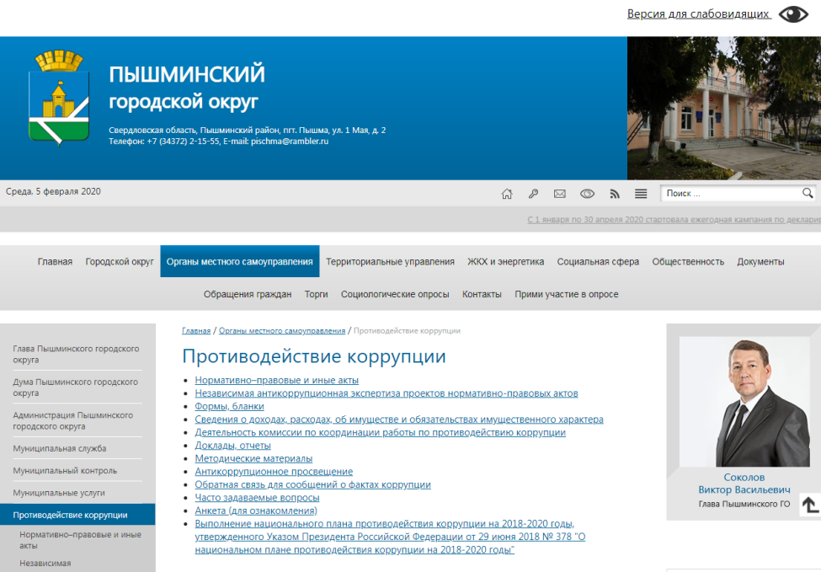
Реализация мер по противодействию коррупции в
органах местного самоуправления в Пышминском городском округе:
На официальном сайте Пышминского городского округа в разделе «Противодействие коррупции» размещены международные, муниципальные нормативные правовые и иные акты в сфере противодействия коррупции, размещены ссылки на официальный интернет-портал правовой информации http://pravo.gov.ru/, на официальный интернет–портал Свердловской области, размещены проекты нормативных правовых актов для проведения независимой антикоррупционной экспертизы, результаты антикоррупционной экспертизы.
В разделе размещаются сведения о доходах, об имуществе и обязательствах имущественного характера лиц, обязанных размещать эти сведения в соответствии с законодательством Российской Федерации и муниципальными правовыми актами Пышминского городского округа.
Также в данном разделе размещается вся информация о деятельности по противодействию коррупции, в том числе о деятельности комиссии по противодействию коррупции, планы работы данной комиссии, ежеквартальная информация о принятых в Пышминском городском округе мерах по противодействию коррупции, методические материалы по направлению противодействия коррупции, обзоры судебных решений и информации, размещенной на официальном сайте прокуратуры Свердловской области, по вопросам противодействия коррупции, социальные ролики по антикоррупционной тематике.

Slide 15
Реализация мер по противодействию коррупции в
органах местного самоуправления в Пышминском городском округе:
В целях обеспечения прозрачности деятельности органов местного самоуправления на официальном сайте Пышминского городского округа в информационно - телекоммуникационной сети «Интернет» размещаются ссылки на официальный интернет-портал правовой информации http://pravo.gov.ru/, на официальный интернет – портал Свердловской области, а также размещены проекты муниципальных правовых актов с указанием электронного адреса для приема сообщений о замечаниях и предложениях к ним, отчетов об итогах и эффективности реализации деятельности мероприятий по противодействию коррупции в Пышминском городском округе, информация о деятельности комиссии по соблюдению требований к служебному поведению и урегулированию конфликта интересов, информация о проведении опроса по уровню восприятия коррупции в Пышминском городском округе, заблаговременное опубликование информации о планируемых мероприятиях, проводимых на территории Свердловской области, Пышминского городского округа, возможных формах участия в них граждан и институтах гражданского общества, сведения о лицах, ответственных за подготовку и проведение мероприятий, их контактные данные и т.д.

Slide 16
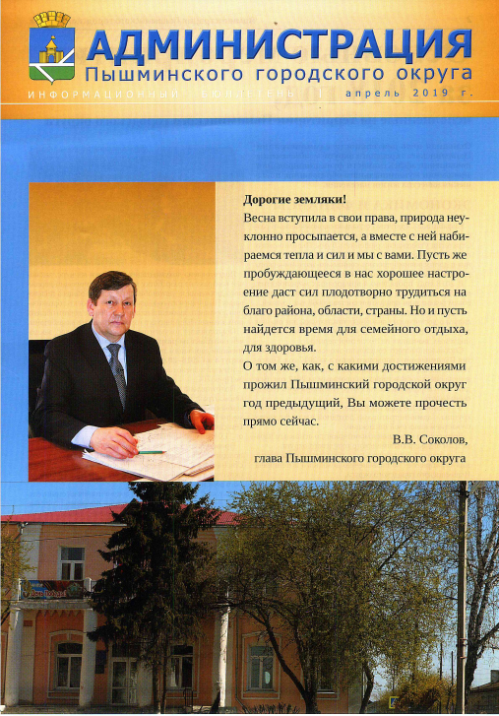
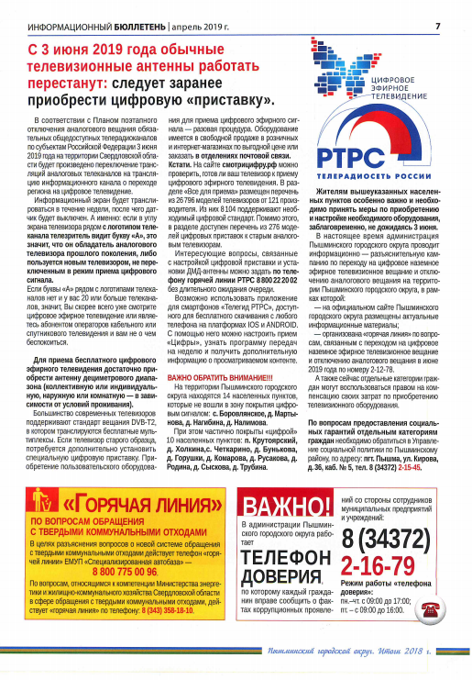
Реализация мер по противодействию коррупции в
органах местного самоуправления в Пышминском городском округе:
Информация по антикоррупционному направлению размещена в информационном бюллетене администрации Пышминского городского округа (апрель 2019 года).
Муниципальные служащие администрации Пышминского городского округа, а также руководители муниципальных организаций Пышминского городского округа подключены к личному кабинету на сайте https:/nalog.ru/.
В администрации Пышминского городского округа в постоянном режиме работает «телефон доверия» по фактам коррупционных проявлений со стороны должностных лиц органов местного самоуправления. Так, на основании распоряжения администрации Пышминского городского округа от 28.03.2012 № 217 организован «телефон доверия», назначены ответственные должностные лица, заведен журнал учета сообщений, поступивших на «телефон доверия». Информация о «телефоне доверия» опубликована в газете «Пышминские вести». Звонков на «телефон доверия» не поступало.

Slide 17
Социологические опросы об уровне коррупции
В Пышминском городском округе осуществляется мониторинг ситуации и эффективности принимаемых мер по противодействию коррупции. Ежегодно проводятся социологические опросы об уровне коррупции (бытовой, деловой, внутренней), анализ обращений граждан, изучается статистическая отчетность о выявленных коррупционных нарушениях на территории Пышминского городского округа, обобщаются результаты проверок.
В ноябре 2019 года проведен социологический опрос об уровне коррумпированности органов местного самоуправления в Пышминском городском округе приняли участие 200 человек. Из них: 40 мужчин, 160 женщин, 69 – жителей пгт. Пышмы, 131 – жителей иных населенных пунктов Пышминского городского округа.
Большинство респондентов указали, что в органах власти, учреждениях и организациях Пышминского городского округа низкий уровень коррупции («коррупции нет», уровень коррупции «низкий» и «ниже среднего»).
В целом по органам местного самоуправления Пышминского городского округа уровень коррумпированности, по мнению респондентов, следующий:
- коррупционные проявления отсутствуют-86%;
- единичные факты коррупции – 12%;
- средний уровень коррумпированности – 1%.
- высокий уровень коррумпированности – 1%.

Slide 18
Социологические опросы об уровне коррупции
При анализе качественных показателей большинство респондентов 116 (58%), на вопрос «В какую сторону за последний год изменился уровень коррупции, если судить по Вашему опыту, опыту близких, знакомых, по рассказам окружающих» поставили отметку в графе «уменьшился», 72 (36,0%) человек поставили отметку в графе «затрудняюсь с ответом», 12(6%) - отметили, что в Пышминском районе уровень коррупции остался прежний.
Чаще всего респонденты говорят о средней или высокой эффективности антикоррупционных мер в Пышминском городском округе.
По мнению наших жителей, наиболее часто коррупционные правонарушения происходят: при нарушении правил дорожного движения – 90 человек (45%), в 2018 году отметили данную позицию – 42,0%;
при сдаче экзамена на право управлять транспортным средством – 50 человек (25,0%), в 2018 году-30,0%, в 2017 году – 30,0%;
прохождения медицинской комиссии – 30 человек (15,0%), в 2018 году – 46,0%, в 2017 году – 17,6%;
при рассмотрении дел в суде - 40 человек (20%), в 2018 году - 60 человек (30,0%), в 2017 году отметили данную позицию – 29,4%;
выдача больничного листа по необходимости – 70 человек (35,0%), в 2018 году - (26,0%), в 2017 году отметили данную позицию – 24,4%;
при задержании сотрудниками полиции – 44 человека (22,0%), в 2018 году (17,0%), в 2017 году отметили данную позицию – 25,2%;
по мнению 16 человек (8,0%) наиболее часто коррупционные правонарушения происходят при проведении хирургических операций, в 2018 году 15,5%, в 2017 году отметили данную позицию 20,6%;
при призыве на военную службу - 32 человека (16,0%), в 2018 году 10,5%, в 2017 году – 15,1%;
на приеме у врача – 44 человека (22,0%), в 2018 году 30,0%, в 2017 году отметили данную позицию – 5,9%;

Slide 19
Социологические опросы об уровне коррупции
При анализе качественных показателей большинство респондентов 123 (61,5%), на вопрос «В какую сторону за последний год изменился уровень коррупции, если судить по Вашему опыту, опыту близких, знакомых, по рассказам окружающих» поставили отметку в графе «уменьшился», 66 (33,0%) человек поставили отметку в графе «затрудняюсь с ответом», 10(5%) - отметили, что в Пышминском районе уровень коррупции остался прежний, 1 (0,5%) – «увеличился».
Чаще всего респонденты говорят о средней или высокой эффективности антикоррупционных мер в Пышминском городском округе.
Большинство респондентов оценили «высокий» уровень информационной открытости главы Пышминского городского округа (117 человек - 58,5%), органов местного самоуправления: как в администрации Пышминского городского округа (134 человека – 67 %) и в Думе Пышминского городского округа (100 человек – 50,0%), 100 человек – 50% отметили высокий уровень информационной открытости Счетной палаты Пышминского городского округа.

Slide 20
Реализация мер по противодействию коррупции в
органах местного самоуправления в Пышминском городском округе:
Регулярно в газете «Пышминские вести» публикуется информация о деятельности главы, администрации Пышминского городского округа. Также регулярно публикуется информация о возможности получения информации на сайте Пышминского городского округа.
В Пышминском городском округе проводятся мероприятия по освещению в средствах массовой информации принимаемых антикоррупционных мер, в том числе издание и распространение печатной продукции.
В газете «Пышминские вести» за 4 квартала 2019 года опубликовано 21 материал антикоррупционной направленности. Регулярно публиковалась информация о проведении заседаний комиссии по противодействию коррупции.60 мероприятий по противодействию коррупции, в виде социальных роликов, размещено на Пышминском ТВ «Пышминские известия».

Slide 21
Реализация мер по противодействию коррупции в
органах местного самоуправления в Пышминском городском округе:
Взаимодействие с институтами гражданского общества является одним из важнейших направлений в сфере противодействия коррупции, представляя собой один из механизмов общественного контроля в сфере противодействия коррупции.
Формы взаимодействия с институтами гражданского общества в сфере противодействия коррупции подразделяются на взаимодействие информационное, организационное и экономическое.
Постановлением администрации Пышминского городского округа от 15.01.2019 № 12 утверждена концепция взаимодействия органов местного самоуправления и институтов гражданского общества Пышминского городского округа в сфере противодействия коррупции.
Представители общественности входят в состав почти всех коллегиальных органов администрации Пышминского городского округа.
В целях повышения эффективности мер по предупреждению, выявлению и пресечению коррупционных проявлений между администрацией Пышминского городского округа и Общественной организацией ветеранов войны, труда, боевых действий, государственной службы, пенсионеров Пышминского городского округа, с Молодежной Думой Пышминского городского округа и некоммерческой организацией Пышминского городского округа «Станичное казачье общество «Станица Пышминская» заключено СОГЛАШЕНИЕ о взаимодействии.

